Slide 1
เหลียวหลังแลหน้า 43 ปี มสธ. วิกฤตและโอกาส
โดย
ศาสตราจารย์ ดร. วิจิตร ศรีสอ้าน
อธิการบดีผู้ก่อตั้ง
นายกสภามหาวิทยาลัยสุโขทัยธรรมาธิราช

Slide 2
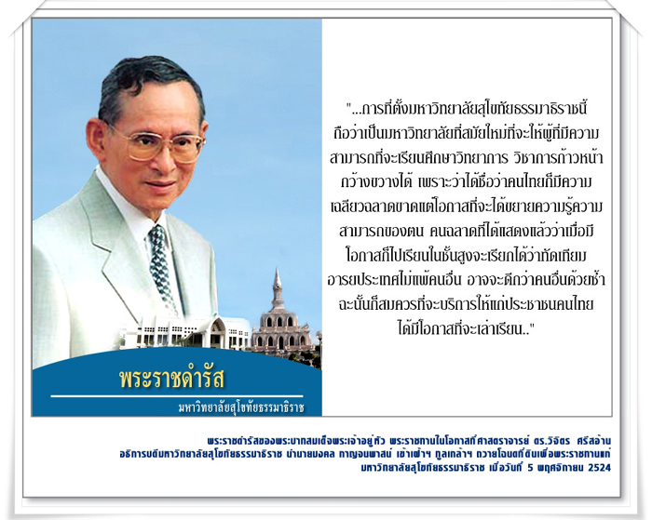

Slide 3
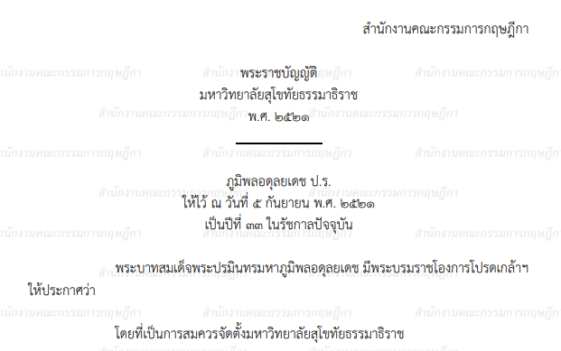

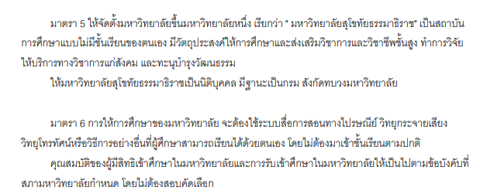

Slide 4
อัตลักษณ์ ของ มสธ.
ระบบการศึกษาทางไกล และความเป็นมหาวิทยาลัยเปิด
01
03
สื่อการศึกษาที่หลากหลาย ด้านเนื้อหาและรูปแบบ
ระบบที่เอื้อให้ศึกษาด้วยตนเอง
02
04
การศึกษาตลอดชีวิต
Notes:
STOU’s identities lie on four basis: open education, self-studying without direct supervision and attendance in classroom, learning packages that are self-contained and structured to accommodate self-study and adherence to lifelong learning.

Slide 5
ระบบการศึกษาทางไกล
ชุดวิชา
6
15
3
หน่วยกิต
สัปดาห์
การเรียน
ชั่วโมง
การสอบ
Notes:
The University adopts an integrated approach to course development in that material is brought together in the form of an instruction set, which is called a “course block.” Each course block is worth six credit hours and is divided into 15 units, each of which requires approximately, 12 hours of study per week.

Slide 6
การเรียนการสอนในระบบการศึกษาทางไกลของ มสธ.
สื่อหลัก
สื่อเสริม
กิจกรรมอื่น ๆ เช่น สอนเสริม, ฝึกปฏิบัติ ฯลฯ
อบรมเข้ม ประสบการณ์บัณฑิต ประสบการณ์วิชาชีพ
6

Slide 7
บัณฑิต
521,162
นักโทษ 2,742
ผู้พิการ2,403
นักศึกษา
2.77 ล้าน
2523 ถึงปัจจุบัน

Slide 8
ปรับวิกฤต สร้างโอกาสการเป็น มสธ. 4.0
3
เผชิญวิกฤต
2
4
ก้าวเดิน
ร่วมคิดสร้างโอกาส
1
5
ผงาดสู่การเป็น มสธ. 4.0
มสธ. ใต้ร่มพระบารมี
8

Slide 9
วาระเร่งด่วนในการฟื้นฟู บูรณะ มสธ.
แก้วิกฤต “ธรรมาภิบาล” และการบริหาร มสธ. ให้คืนสู่สภาพปกติ
01
แก้วิกฤต เรื่อง “จำนวนนักศึกษา” ที่ลดลงอย่างต่อเนื่อง และขยายโอกาสไปยังกลุ่มผู้สูงอายุ ฯลฯ
02
03
พัฒนาระบบการจัดการศึกษาทางไกล: ประสิทธิภาพ ประสิทธิผล สะดวกเรียน คุณภาพและมาตรฐานการศึกษา
พัฒนาคณาจารย์และบุคลากร ร่วมกันพัฒนาระบบการศึกษาทางไกล และ มสธ.
04
9

Slide 12
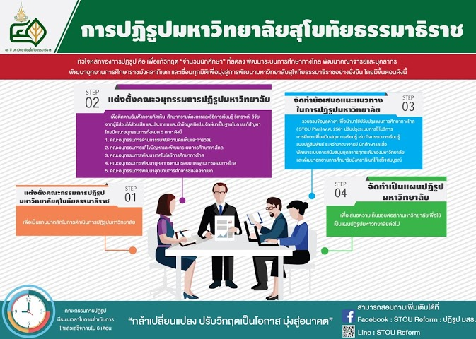
สภามหาวิทยาลัย

Slide 13
ปฏิรูปฯ ที่มุ่งเน้นผลลัพธ์ (OUTCOME)
แผนปฏิรูปฯ และส่งมอบให้ฝ่ายบริหาร
การศึกษาและรวบรวมข้อมูลและความคิดเห็น
การจัดตั้งคณะกรรมการปฏิรูป มสธ และคณะอนุกรรมการต่างๆ
9 เดือน : เม.ย. 2561 – ม.ค. 2562
www.free-powerpoint-templates-design.com

Slide 14
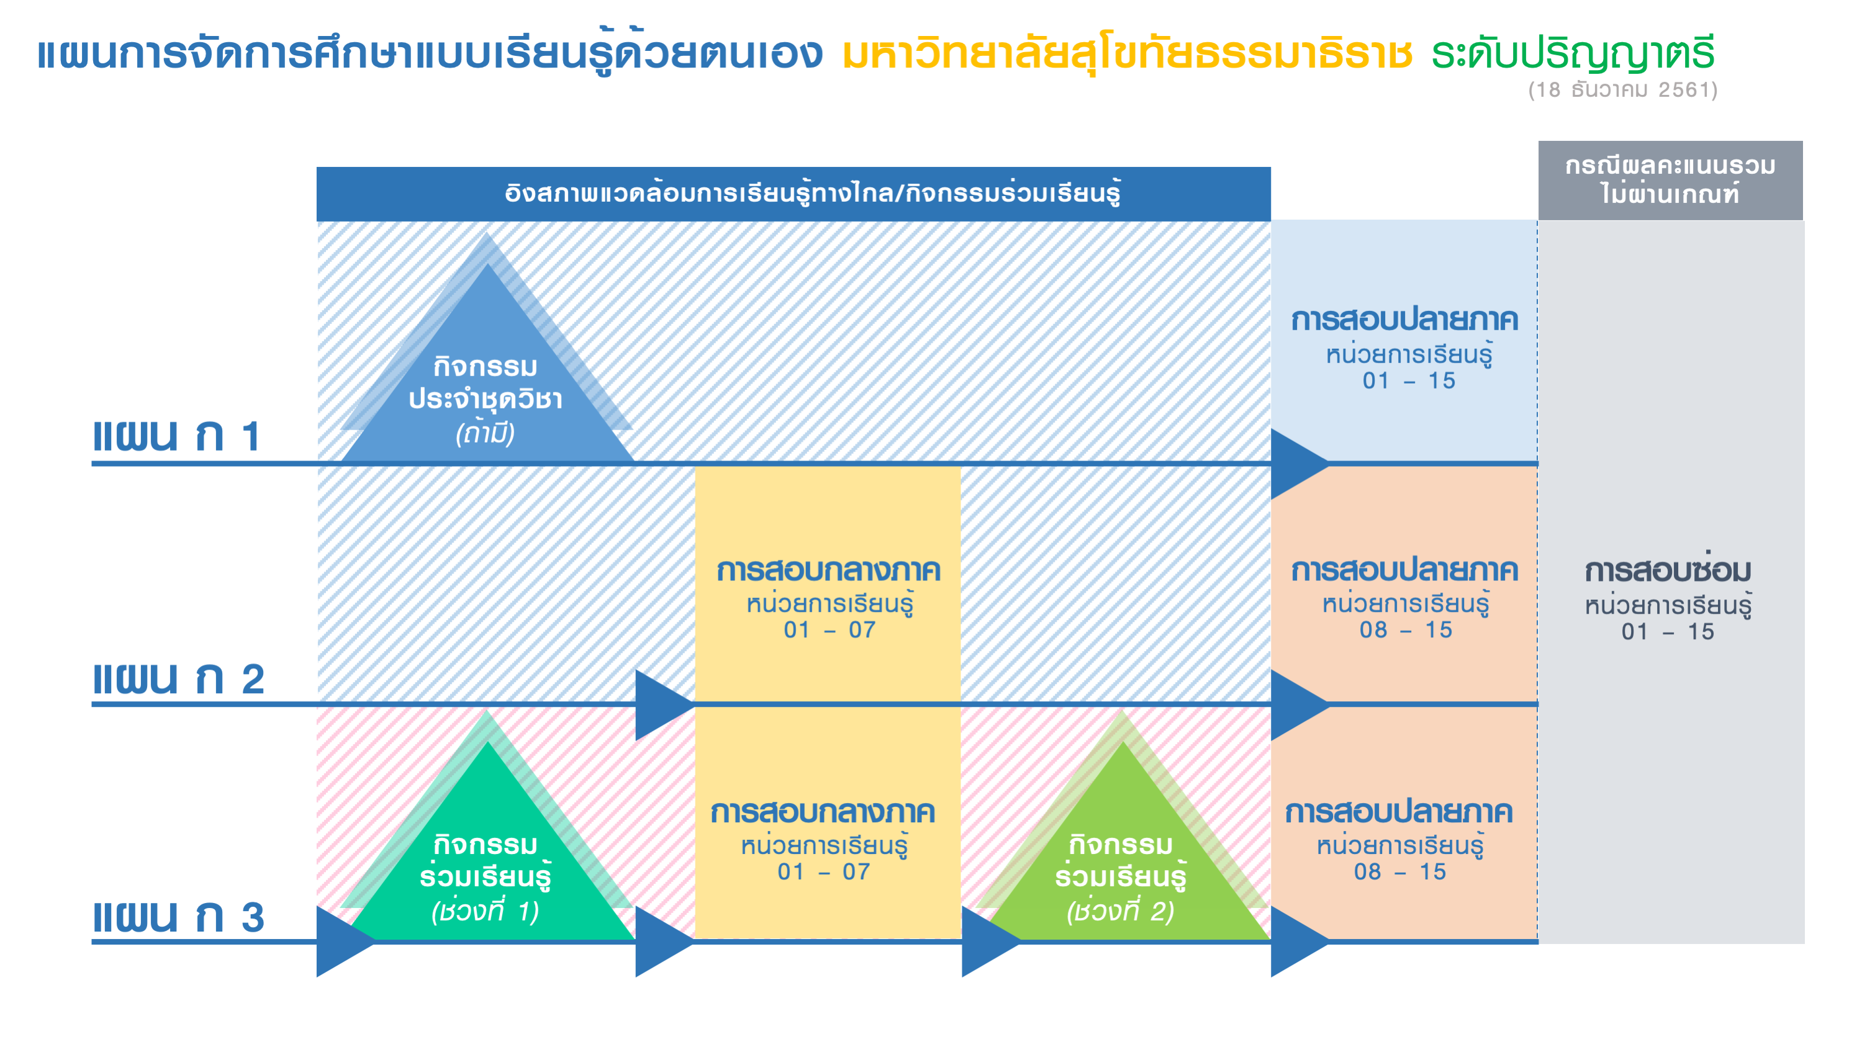
คงอยู่
ใหม่

Slide 15

การศึกษาระดับต่ำกว่าปริญญา
สู่ ระบบโมดูล (Modular system)
หลักสูตรฐานสมรรถนะ
Notes:
https://pixabay.com/photos/person-silhouette-sunset-rock-598191/

Slide 16




การจัดการเรียนการสอนระดับต่ำกว่า
ปริญญา ด้วยระบบโมดูล
มีระบบเทียบโอนเข้าสู่ระบบคลังหน่วยกิต
นำร่องโดยพัฒนาจากมาตรฐานอาชีพผู้ดูแลผู้สูงอายุ
ระบบโมดูล
1-3 หน่วยกิต
Notes:
https://pixabay.com/photos/student-woman-startup-business-849821/
https://pixabay.com/photos/laptop-office-hand-writing-3196481/
https://pixabay.com/photos/student-typing-keyboard-text-woman-849822/
https://pixabay.com/photos/handshake-cooperation-partnership-3298455/

Slide 17

ศูนย์วิทยบริการและชุมชนสัมพันธ์

Slide 18
บทบาทหน้าที่ของศูนย์วิทยบริการและชุมชนสัมพันธ์
ศูนย์กลางทางการศึกษาในพื้นที่กลุ่มจังหวัดที่สมบูรณ์แบบ
แหล่งรองรับการจัดกิจกรรมร่วมเรียนรู้(Blended Learning)
แหล่งทรัพยากรทางวิชาการ
ศูนย์ข้อมูล (Big data)ระดับพื้นที่ (ภูมิภาค)
หน่วยพันธกิจชุมชนสัมพันธ์ในพื้นที่ที่รับผิดชอบ

Slide 19
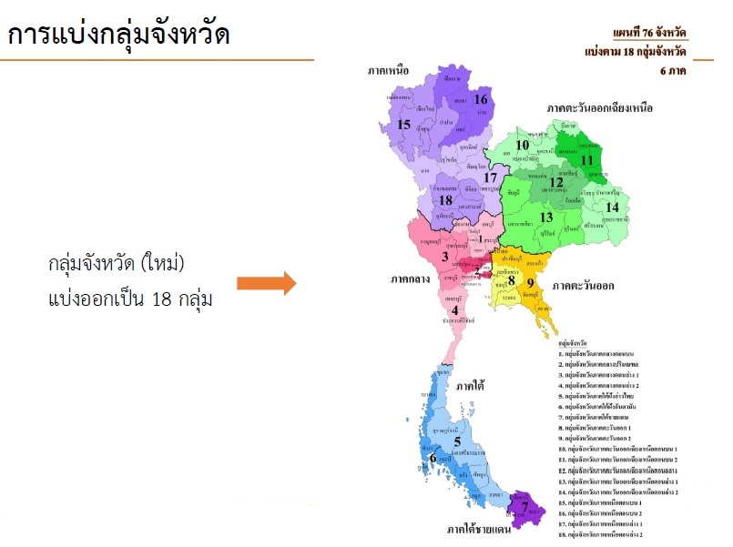
ประกาศคณะกรรมการนโยบายการบริหารงานจังหวัดและกลุ่มจังหวัดแบบบูรณาการ การจัดตั้งกลุ่มจังหวัดและกำหนดจังหวัดที่เป็นศูนย์ปฏิบัติการของกลุ่มจังหวัด (ฉบับที่ ๓)

Slide 20
ที่ | ศูนย์ปฏิบัติการ | เดิม/ใหม่
1 | นนทบุรี (มสธ.ส่วนกลาง) | ใหม่
2 | พระนครศรีอยุธยา | ใหม่
3 | ราชบุรี | ใหม่
4 | เพชรบุรี | เดิม
5 | นครศรีธรรมราช | เดิม
6 | ภูเก็ต | ใหม่
7 | ยะลา | เดิม
8 | จันทบุรี | เดิม
9 | นครนายก | เดิม
10 | อุดรธานี | เดิม
11 | สกลนคร | ใหม่
12 | ขอนแก่น | ใหม่
13 | นครราชสีมา | ใหม่
14 | อุบลราชธานี | เดิม
15 | ลำปาง | เดิม
16 | เชียงราย | ใหม่
17 | สุโขทัย | เดิม
18 | นครสวรรค์ | เดิม
ศูนย์วิทยบริการและชุมชนสัมพันธ์
ปรับใหม่
10
ศูนย์วิทยฯ
8
จังหวัดใหม่

Slide 21
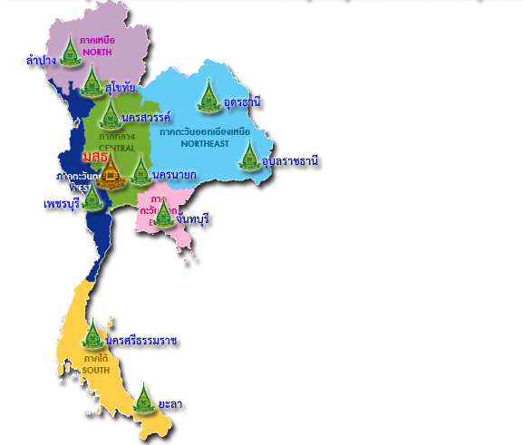
ศูนย์วิทยบริการและชุมชนสัมพันธ์ 18 ศูนย์
การทำงานของมหาวิทยาลัยมุ่งเน้น Area based
สอดคล้องกับแผนยุทธศาสตร์
ที่เน้นการบูรณาการเชิงพื้นที่
6 ภาค 18 กลุ่มจังหวัด

Slide 22

แนวคิดการจัดศูนย์วิทยบริการและชุมชนสัมพันธ์
ศูนย์วิทยบริการและชุมชนสัมพันธ์คือ ศูนย์กลาง ทางการศึกษาของ มสธ. ในพื้นที่กลุ่มจังหวัดที่สมบูรณ์แบบ
ส่วนกลาง
ศูนย์
ส่งเสริม ประสานงาน วางแผนและสนับสนุนทรัพยากรต่างๆ เพื่อให้ศูนย์ต่างๆ ดำเนินการได้
ศูนย์กลางการดำเนินงานทั้งด้านวิทยบริการและชุมชนสัมพันธ์ในพื้นที่
Notes:
Photo by Flo Karr on Unsplash

Slide 23
ผู้มีส่วนได้ส่วนเสียสำคัญในงานบริการการศึกษาและชุมชนสัมพันธ์
นักศึกษาทุกระดับและผู้เรียน
ศิษย์เก่า
1
2
องค์การ หน่วยงานและชุมชนในพื้นที่
บุคลากร มสธ. ทั้งในส่วนกลางและส่วนภูมิภาค
3
4

Slide 24
งานด้านวิทยบริการ
การจัดกิจกรรมร่วมเรียนรู้และกิจกรรมการเรียนการสอน
นักศึกษาและศิษย์เก่าสัมพันธ์ เช่น ชมรมนักศึกษาและศิษย์เก่าในพื้นที่
บริการแนะแนวและให้คำปรึกษา
ทรัพยากรการเรียนรู้

Slide 25

งานด้านชุมชนสัมพันธ์
ศูนย์ข้อมูลระดับพื้นที่ (ภูมิภาค) เพื่อเชื่อมโยงเป็นฐานข้อมูลกลางของ มสธ
หน่วยพันธกิจชุมชนสัมพันธ์ในพื้นที่ที่รับผิดชอบ
ความรับผิดชอบของ มสธ ในพื้นที่ต่อสังคมและการแลกเปลี่ยนความรู้กับชุมชน
Notes:
Picture Source: https://unsplash.com/

Slide 26


ศูนย์วิทยบริการและชุมชนสัมพันธ์
ผู้ร่วมให้บริการการศึกษาในพื้นที่
การจัดการศึกษาระดับต่ำกว่าปริญญา เช่น การศึกษาระบบโมดูลของ มสธ.
การศึกษาตลอดชีวิต
การจัดกิจกรรมร่วมเรียนรู้
และกิจกรรมอื่นๆ ระดับปริญญาตรี
การศึกษาระดับบัณฑิตศึกษา
26
www.free-powerpoint-templates-design.com

Slide 27


การพัฒนาบุคลากรทุกกลุ่ม พลังแห่งความขับเคลื่อน
คณาจารย์
ผู้บริหาร
บุคลากรสายสนับสนุน

Slide 28
The SMART Principles @STOU
พัฒนาตามกรอบUKPSF (United Kingdom Professional Standards Frameworks) และ UKOU’s APPLAUD
เป้าหมาย: การได้รับการรับรองวิทยฐานะ เพื่อใช้พัฒนาบุคลากรสายวิชาการและสนับสนุนการเรียนรู้ ของ มสธ.
S = STOU
M = Model of
A = Academic
R = Recognition of
T = Teaching
Notes:
We plan to develop our own institutional scheme that can be used for STOU’s professional develop and will be a strategic tool in navigating our teaching and learning support staff toward quality teaching. The SMART Principles aligns with the UK Professional Standards Framework for Teaching and Supporting Learning in Higher Education (UKPSF) as well as the Applaud, which is the Open University's institutional scheme for the professional development of those who teach and directly support learning.
We are in the process of improving the SMART Principles and will seek accreditation from Advance HE.

Slide 29
DESDA (Distance Education Staff Development Academy)
การพัฒนาเส้นทางอาชีพ (career development)
การพัฒนาบุคลากรอย่างต่อเนื่อง
ระบบการศึกษาทางไกล มสธ.
บุคลากรทุกกลุ่ม
Notes:
To implement the SMART Principles, STOU plans to set up a new DESDA (Distance Education Staff Development Academy) to serve the professional development needs of all instructional and support employees through more unified professional development activities and opportunities to our university. The SMART Principles will be one of the key component of our academic and learning support staff right from the induction and continuing professional development.

Slide 30
หัวใจ ของ การปฏิรูปฯ
แผนยุทธศาสตร์
และ
แผนปฏิบัติการ
การนำสู่
การปฏิบัติ
ผลลัพธ์ (outcome)
01
02
03

Slide 31



เพื่อ…
ตามยุทธศาสตร์ชาติ 20 ปี: ประเทศไทย 4.0
สร้างคน
สร้างองค์ความรู้ สร้างนวัตกรรมให้สามารถแข่งขันได้
พัฒนาคนทุกช่วงวัย และสร้างสังคมแห่งการเรียนรู้
สร้างโอกาส
ความเสมอภาคและ
ความเท่าเทียมทางการศึกษา

Slide 32
ผลที่คาดหวังจากการปฏิรูป มสธ.
01
02
03
04
05
คุณภาพการศึกษา
ที่ดีขึ้น
อัตรา
การตกออก
ลดลง
สัมฤทธิผล
การเรียนรู้
ที่ดีขึ้น
จำนวนนักศึกษาใหม่
เพิ่มขึ้น
รายได้
เพิ่มขึ้น
Notes:
What we expect from our reform endeavors reflects our needs for driving STOU to meet new challenges and demands from our stakeholders. First, we hope, by offering three study options at the undergraduate, to create more systematic approach to the graduate study and expand module curricula at the non-degree program., STOU can meet our students’ needs. They can learn what deems useful and practical. Secondly, this can attract new students and learners as there are more learning opportunities that will be more accessible and relevant to their interests. Thirdly, the student retention rate can go up as students can succeed more in their study. And lastly, STOU remains committed to quality of education. For us, the right to education is not only the right to access to education but also the right to receive an education of good quality.

Slide 33




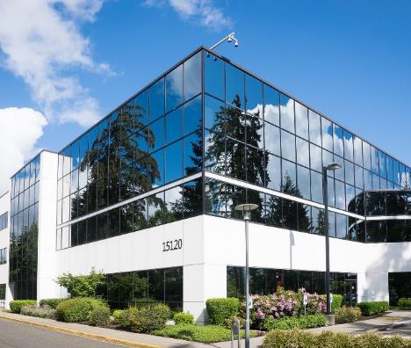




ทั้งหมดนี้เพื่อ...
❝ . . . มสธ. พ้นวิกฤต สามารถพิชิตการเปลี่ยนแปลง
แสดงสัมฤทธิผลที่ดียิ่งขึ้น พลิกฟื้นให้เขียวทองผ่องอำไพต่อไป . . . ❞
Notes:
https://pixabay.com/en/acer-chromebook-laptop-notebook-791027/
https://pixabay.com/en/computer-keyboard-apple-electronics-2593921/
https://pixabay.com/en/architecture-building-business-2179108/
https://pixabay.com/en/building-glass-sky-blue-microsoft-1712699/
https://pixabay.com/en/notebook-work-girl-computer-woman-2386034/
https://pixabay.com/en/computer-keyboard-apple-laptop-2563737/
https://pixabay.com/en/achievement-agreement-business-deal-3387293/
https://pixabay.com/en/building-windows-business-1081868/
https://pixabay.com/en/architecture-modern-minimal-home-839362/

Slide 34
ประเด็นยุทธศาสตร์จากการปฏิรูป มสธ.
คณะกรรมการติดตามและประเมิน
การนำแผนปฏิรูปสู่การปฏิบัติ
การบริการวิชาการแก่สังคม
การเรียนการสอนทุกระดับ
การศึกษาตามอัธยาศัย
การพัฒนาองค์กร
01
02
03
04

Slide 35
วิกฤติซ้อนวิกฤติ PANDEMIC COVID-19 ผลกระทบต่อการศึกษาทางไกลของ มสธ.
ปิดการเรียนการสอน
กระทบการสอนเสริม และการจัดชุมนุนนักศึกษา ฯลฯ
เลื่อนการสอบ ณ สนามสอบทุกประเภท ทั้งการสอบประจำภาค การสอบซ่อม
การผลิตชุดการสอน การผลิตสื่อ รวมทั้งการส่งเอกสารชุดวิชาและวัสดุการศึกษาอื่นๆ
นักศึกษาจบการศึกษาช้าลง จบการศึกษาไม่ได้ตามกำหนด
จำนวนนักศึกษาลดลงทั้งนักศึกษาใหม่และนักศึกษาเก่า
กระทบทั้งการจัดการศึกษาและการบริหารทรัพยากร
ทำให้ไม่สามารถปฏิบัติตามแผนปฏิรูปของ มสธ.
กระตุ้นให้เกิด “นวัตกรรมเพื่อแก้ปัญหาและพัฒนา”
การแปลงโฉมการศึกษาทางไกลแบบ “สื่อประสม” เป็น “การศึกษาออนไลน์เสมือนจริง” สมบูรณ์แบบโดย การปรับชุดวิชาสื่อประสมเป็นบทเรียนออนไลน์ และพร้อมที่จะสอนออนไลน์ได้ทุกขั้นตอน
ปรับระบบการสอบ ณ ห้องสอบของสนามสอบเป็นการสอบออนไลน์ ด้วยความสมัครใจของนักศึกษาในช่วงโควิด 19 ระบาด และเป็นระบบถาวร เพื่อสร้างความพร้อมให้นักศึกษาทุกคนเข้าสอบออนไลน์ได้ตั้งแต่ปี พ.ศ. 2565 เป็นต้นไป

Slide 36
ตารางสรุปเปรียบเทียบจำนวนนักศึกษาที่จัดสอบและเข้าสอบ ณ สนามสอบกับการสอบออนไลน์
ภาคการศึกษา | จำนวนนักศึกษาจัดสอบ (คน) |  |  |  | คงเหลือ
 | รวม | สนามสอบ | ออนไลน์ | ร้อยละ
1. การสอบซ่อมภาคการศึกษาที่ 1/2562 (รวมทดสอบแทนระบบล่ม) | 30,292 | 13,712 | 17,425 | 57.52
2. การสอบกลางภาคการศึกษาที่ 2/2562 | 13,790 | 4,811 | 8,979 | 65.11
3. การสอบปลายภาคการศึกษาที่ 2/2562 | 69,728 | 61,929 | 7,799 | 11.18
4. การสอบกลางภาคการศึกษาที่ 1/2562 | 12,922 | 10,458 | 2,464 | 19.07
5. การสอบซ่อมภาคการศึกษาที่ 2/2562 และภาคพิเศษ | 30,642 | 27,486 | 3,156 | 10.30
6. การสอบปลายภาคการศึกษาที่ 1/2563 (รอบ 1) | 70,822 | - | 17,443 | 24.63
7. การสอบปลายภาคการศึกษาที่ 1/2563 (รอบ 2) รวมทดแทนระบบล่ม | - | - | 13,780 | 19.46
8. การสอบปลายภาคการศึกษาที่ 1/2563 (รอบ 3) | - | - | 7,244 | 10.23 | 41,337
9. การสอบซ่อมภาคการศึกษาที่ 1/2563 | 11,056 | - | 6,354 | 57.47
10. การสอบกลางภาคการศึกษาที่ 2/2563 | 5,103 | - | 5,103 | 100.00
11. การสอบปลายภาคการศึกษาที่ 2/2563 | 65,737 | 41,051 | 24,686 | 37.55

Slide 37
เหลียวหลังแลหน้า 43 ปี มสธ. วิกฤตและโอกาส
โดย
ศาสตราจารย์ ดร. วิจิตร ศรีสอ้าน
อธิการบดีผู้ก่อตั้ง
นายกสภามหาวิทยาลัยสุโขทัยธรรมาธิราช

